Slide 1
吃
計劃行為理論探討遊客對於生態旅遊之行為意圖－以台江國家公園黑面琵鷺保護區為例
指導教授：李明聰 老師
研究生：林愷茵
報告日期：101/05/26

Slide 2
目錄
第一章 緒論
第二章 文獻回顧
第三章 研究方法
第四章 分析結果與討論
第五章 結論與建議

Slide 3
第一章
緒論

Slide 4
1.1研究背景與動機
一、將台江國家公園列為研究對象
二、本研究動機
台江國家公園是座兼具人文歷史、生態保育與經濟產業等自然特色並存的國家公園；是台灣最新成立，且鄰近市中心，加上與筆者有地緣性關係。
希望能藉由台江國家公園的成立來推動與推廣生態保育觀念，在有規劃、有系統的管理制度下，吸引民眾至此觀看黑面琵鷺。透過生態旅遊的參與能更深入瞭解黑面琵鷺的生態，進一步培養社會大眾維護與珍惜自身所處的環境，建立環境倫理與喚起生態意識。

Slide 5
1.1研究背景與動機
計劃行為理論的運用：探討人類的行為意圖與實際行為之關聯的研究
國內：
國外：
健康行為、教育領域、社會與學習方面、運動休閒等。
從事環保運動、投宿於綠色旅館、購買綠色能源、植樹造林等。

Slide 6
1.2研究目的
(一)瞭解參訪遊客之社會經濟背景
(二)探討遊客個人的態度、主觀規範、知覺行為控制與參與 生態旅遊行為意圖之關係
(三)探討遊客個人的態度、主觀規範、知覺行為控制以及生態意識與參與生態旅遊行為意圖之關係
(四)探討遊客個人的態度、主觀規範、知覺行為控制以及利他主義與與參與生態旅遊行為意圖之關係
(五)探討遊客個人的態度、主觀規範、知覺行為控制、生態意識以及利他主義與參與生態旅遊行為意圖之關係

Slide 7
1.3研究流程
步驟二
步驟三
步驟四
發放與回收問卷，以統計方法進行資料分析
步驟五
步驟一
定義研究範疇
文獻整理與蒐集，確定研究架構
依照研究架構與目的設計問卷
根據研究結果與發現，作出具體的結論與建議

Slide 8
第二章
文獻回顧

Slide 9
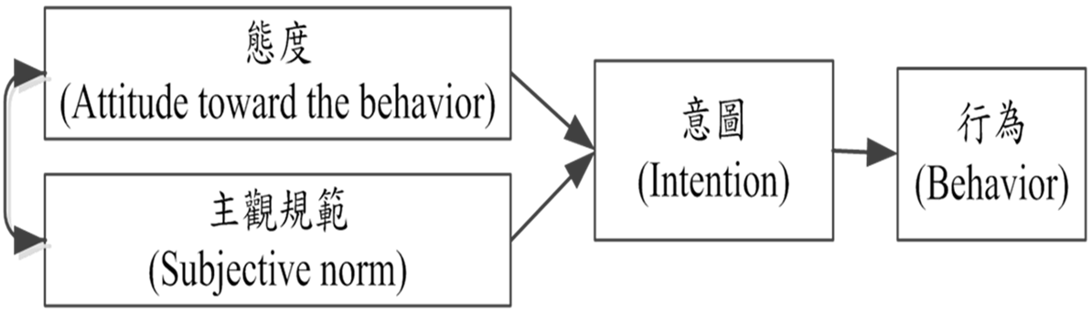
2.1 理性行動理論
(TRA)
Ajzen與Fishbein(1980)相信行為意圖(Behavior intention)是用來檢視人類行為的最好方式。

Slide 10
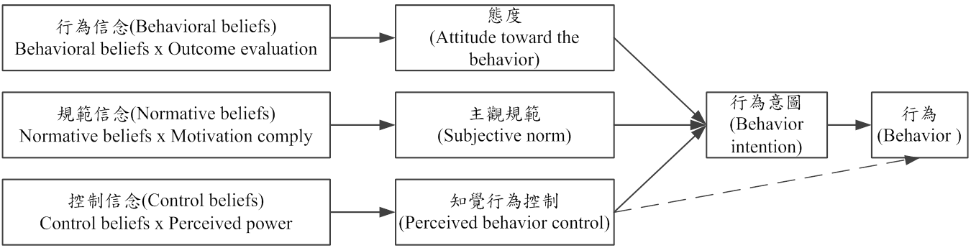
2.2計劃行為理論
(TPB)
計劃行為理論是經由行為信念、規範信念、控制信念以及態度、主觀規範、知覺行為控制等因素所建構而成的理論模式，用來預測人類最終採取的某特定行為的能力(Ajzen,1991)。
TRA

Slide 11
2.3生態旅遊
(Ecotoursim)
以欣賞的態度前往擁有自然資源與傳統文化的地區進行旅遊，是一種具有教育性質的活動，並經由有效的管理，降低對環境的負面影響，顧及當地居民的生活與福祉。

Slide 12
2.4生態意識
(Eco-awareness)
Calkins與Thant(2011)
探討緬甸國家各地區之永續農林業發展情形與狀況。
Bohdanowicz(2006)
瑞士與波蘭的旅館業者因意識到常規旅遊(Conventional tourism)帶給環境壓力的負面影響，尤其是能源、水資源以及一次性用品的耗損，於是開始提倡綠色旅館。
Lee與Moscardo(2005)
對曾經到澳洲生態景點旅遊與未曾到澳洲生態景點旅遊的遊客實行調查，探討他們體驗前與體驗後自我的知識(Knowledge)、意識(Awareness)、態度(Attitudes)以及行為意圖(Intention behavior)的改變，以落實對於自然資源的保護。
將影響人們從事綠色行為(Green behavior)之行為意圖分為，道德價值(Moral norms)、主觀規範(Subjective norms)、知識(Knowledge)、意識(Awareness)、潛在遺憾(Potential regret)、知覺控制等(Perceived control)變項。

Slide 13
2.4生態意識
(Eco-awareness)
人們之所以從事生態之旅是因為意識到所處環境已逐漸遭受破壞，因此選擇有別於大眾旅遊的旅遊形式。
故將生態意識(Eco- awareness)列為本研究架構的變項之一。

Slide 14
2.5利他主義
(Altruism)
Litvine與Wüstenhagen(2011)
Halpenny(2010)
Mostafa(2006)
將購買綠色能源的消費者動機定義為「希望能得到自我滿足以及對大眾的福祉有所貢獻｣。
將國家公園的遊客對於環境的友善行為(Pro-environmental behavior)定義為「為了能永續地使用自然資源所引發的個人或團體行為｣。
消費者對於購買綠色產品的意圖會受到利他主義的影響。

Slide 15
2.5利他主義
(Altruism)
人們選擇參與生態旅遊是出自於利益他人的動機，將利他精神付諸於行動，保護自身所處之環境生態，利益他人與後代子孫。
故將利他主義(Altruism)列為本研究架構的變項之一。

Slide 16
第三章
研究方法

Slide 17
3.1研究架構
以計劃行為理論為研究基礎，探討遊客在從事生態旅遊時，除了態度、主觀規範、知覺行為控制等變項之外，生態意識與利他主義是否能再次提高選擇生態旅遊行為之可能性。

Slide 18
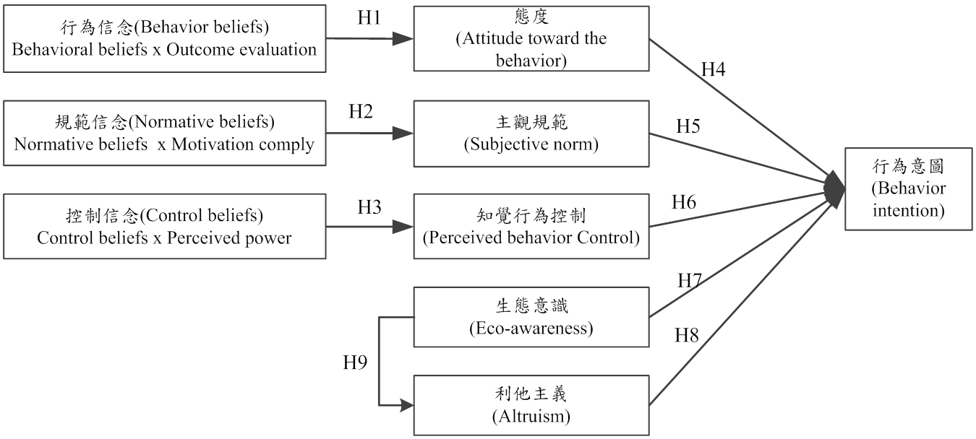
3.1研究架構
TPB模式

Slide 19
3.2研究假設
H1：遊客之行為信念對態度有正向影響。
H2：遊客之規範信念對主觀規範有正向影響。
H3：遊客之控制信念對知覺行為控制有正向影響。
H4：遊客之態度對行為意圖有正向影響。
H5：遊客之主觀規範對行為意圖有正向影響。
H6：遊客之知覺行為控制對行為意圖有正向影響。
H7 ：遊客之生態意識對行為意圖有正向影響。
H8 ：遊客之利他行為對行為意圖有正向影響。
H9：遊客之生態意識對利他行為有正向影響。

Slide 20
3.3研究基地
台江國家公園：
成立於2009年10月15日，是台灣的第八座國家公園，位於台灣本島西南部。
具有先民移墾歷史的獨特文化資產，孕育生物多樣性濕地以及漁、鹽產業文化三大特色為主軸。

Slide 21
3.4研究對象
本研究以隸屬台江國家公園管轄範圍內之黑面琵鷺保護區為主要研究範圍，並且以前往保護區北邊堤頂線上所設立之賞鳥亭參訪的遊客為研究對象。因考量受訪者填答問卷之能力，故選擇年滿16歲以上之遊客為主要對象。

Slide 22
3.5抽樣方法
本研究採非隨機便利抽樣方式進行，實際發放問卷總數為365份，取得有效問卷300份，有效問卷回收率為82%
於2011年10月15日至10月16日進行問卷預測，共發放65分。經過預測數據分析及修改問卷題項後，分別於2011年12月03日、12月04日以及12月10日、12月11日，進行正式抽樣。

Slide 23
3.6問卷設計
本研究之問卷內容分為十個部分：
一、行為信念
二、規範信念
三、控制信念
四、態度
五、主觀規範
六、知覺行為控制
七、生態意識
八、利他主義
九、行為意圖
十、受訪者之社會經濟背景資料

Slide 24
3.8統計分析方法
採用SPSS12.0中文版套裝軟體與LISREL8.52版套裝軟體，進行敘述性統計分析以及結構方程式模式取向路徑分析
3.8.1敘述性統計分析
3.8.2信度分析
3.8.3項目分析
3.8.4結構方程式分析
一、結構方程式分析程序
二、驗證性因素分析
三、結構方程式模式適配度之評鑑
四、模式修正

Slide 25
第四章
分析結果與討論

Slide 26
4.1受訪者的社會經濟
之背景統計
所有受訪者中男性占54.3 %，女性佔45.7 %
年齡：以25~34歲為最多，其次為35~44歲
教育程度： 大學學歷者佔總數一半，其次為專科學歷
職業： 工、商業為最多(32.3 %)，其次為學生(21.3 %)，
再者為服務業(20.0 %)
婚姻： 單身57.3 %，已婚47.7 %
個人平均月收入：平均收入20,000元以下為最多，其次為收入
20,001~30,000元
居住地：以台南市為最多(37.0 %)，其次為高雄市(15.7 %)
與誰同行到此景點：與家人同行的受訪者為最多(49.3 %)，
其次為朋友(40.7 %)
第幾次到此景點：第一次為最多(61.0 %)，其次為第二 (16.0 %)
國人從事國內旅遊時，不論居住於何處，以在原居住地區內從事旅遊者為最多。
極具教育意義的動植物生態，是家庭團體出遊的好去處。

Slide 27
4.1受訪者的社會經濟
之背景統計
將本研究架構分成四種模式，分別進行比較與分析：
模式一：計劃行為理論
模式二：計劃行為理論與生態意識
模式三：計劃行為理論與利他主義
模式四：計劃行為理論、生態意識與利他主義

Slide 28
4.1受訪者的社會經濟
之背景統計
敘述性統計
平均值
標準差
信度與項目分析
Cronbach’s Alpha值
t值
結構方程式
驗證性因素分析
模式適配度指標評鑑
模式修正
路徑分析
因素負荷量、個別信度(R²值)、參數的顯著水準(t值)、標準化殘差等四項指標
A、基本適配度指標
B、整體模式適配度指標
C、內在結構適配度指標

Slide 29
4.2計劃行為理論
(模式一)
計劃行為理論初始模式與修正模式比較

Slide 30
4.2計劃行為理論
(模式一)
計劃行為理論修正後整體路徑圖

Slide 31

4.3計劃行為理論與生態意識
(模式二)
計劃行為理論與生態意識整體初始模式與修正模式比較

Slide 32
4.3計劃行為理論與生態意識
(模式二)
計劃行為理論與生態意識修正後整體路徑圖

Slide 33
4.4計劃行為理論與利他主義
(模式 三)
計劃行為理論與利他主義整體初始模式與修正模式比較

Slide 34
4.4計劃行為理論與利他主義
(模式 三)
計畫行為理論與利他主義修正後整體路徑圖

Slide 35
4.5計劃行為理論、生態意識與利他主義
(模式四)
計劃行為理論、生態意識與利他主義整體初始模式與修正後模式比較

Slide 36
4.5計劃行為理論、生態意識與利他主義
(模式四)
計畫行為理論、生態意識與利他主義修正後整體路徑圖

Slide 38
4.7多元回歸比較分析

Slide 39
4.8小結
BB：行為信念；AT：態度；NB：規範信念；SN：主觀規範；CB：控制信念；PB：知覺行為控制；BI：行為意圖；EA：生態意識；AL：利他主義

Slide 40
第五章
結論與
建議

Slide 41
5.1結論
樣本分析：
行為信念能「BB3 使人更具生態保育意識｣。
態度是具「AT7 極有價值｣的正向結果評價。
「NB3 朋友認同我參與生態旅遊｣的規範信念影響著是否該從事此行為。
來自「SN2 多數人贊同我參與生態旅遊｣主觀規範的社會認知。
「CB4 政府鼓勵提倡生態旅遊｣的控制信念能降低個人參與阻礙。
認為「PB1 我有足夠的時間參與生態旅遊｣的知覺行為控制能促進從事該行為的意願。
遊客具有「EA2 自然資源有必要維持永續｣與「EA5 確實做好生態保育將能造福下一代｣的生態意識。
遊客具有「AL2 保護黑面琵鷺所在的自然環境｣的「利他主義｣。
「BI5 我會重視並關心生態保育之議題｣與「BI4 我願意再度參與生態旅遊｣等行為意圖的遊客，反映出其從事生態旅遊的行動意願。

Slide 42
5.1結論
「生態意識｣對於「行為意圖｣有強烈影響。是決定是否參與生態旅遊的關鍵因素。
「生態意識｣對於「利他主義｣有強烈影響
「利他主義｣對於「行為意圖｣有影響但不強烈。並非決定是否參與生態旅遊的關鍵因素。
Calkins與Thant(2011)緬甸的人們因意識到森林正遭受自然災害與都市化的影響而逐漸消失，而從事綠色行為。
Paulina(2006)認為瑞士與波蘭的旅館業者因意識到常規旅遊(Conventional tourism)帶來的負面影響，而開始提倡綠色旅館。
遊客持有高度的生態意識，認為從事生態旅遊可以降低對環境的破壞，減少對當地居民生活的干擾。如同Litvine與Wüstenhagen研究中的「非純粹利他行為｣，是出於利益自我與能對大眾福祉有所貢獻的動機。
對於保護環境生態僅止於意識與認知，而非實踐與落實。

Slide 43
5.1結論
「態度｣對於「行為意圖｣影響最小
「主觀規範｣對於「行為意圖｣影響次於生態意識
參與生態之旅的遊客會依從家人或周遭朋友等特定對象或團體的建議而決定是否要從事該行為。
與Fielding、McDonald與Louis(2008)之研究結果不同。本研究認為個人的「態度｣對於該行為的正負結果評價並非參與生態旅遊的決定因素。
「知覺行為控制｣對於「行為意圖｣的影響次於主觀規範
個人的內、外在因素，如技術、能力、金錢、時間、機會等因子，並非決定是否參與生態旅遊的決定性因素。

Slide 44
5.2建議
一、對管理單位的建議
二、對後續研究者的建議
推廣黑面琵鷺的相關資訊，建立良好口碑
加強專業解說教育，喚起生態意識
推展至台江國家公園內其他生態保育區
設計體驗活動問卷，提升生態旅遊之水準
進行駐點遊客數量統計作業，以利承載管理
改變研究架構之其他變項
待日後台管處進行遊客數量統計作業後，能加以利用作為研究資料參考

Slide 45
5.3研究限制
研究對象限制
研究人力、物力與時間限制
台江國家公園成立時間短暫的限制

Slide 46
謝謝聆聽~~~

